Slide 1
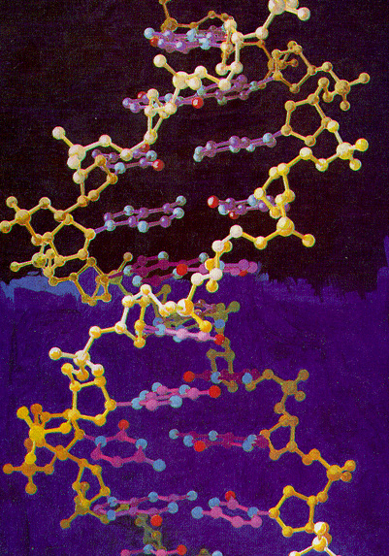
Geenieetika
praktiline filosoofia

Slide 2
Hell teema
Kas pärilikkuse-alane info erineb muust meditsiinilisest infost?
Pärilikkuse uurimisega seostuvad tihtipeale pärilikud haigused …

Slide 3
Geeniteraapia
See on raviviis, mis kujutab endast vajaliku geeni siirdamist organismi struktuuri, et kõrvaldada või leevendada haigussümptomite avaldumist.
2012. a kiitis Euroopa Liit heaks Hollandi biotehnoloogia firma uniQure idee - kui organism ei suuda rasvade lõhustumisel piisavalt ensüüme toota, siis vigased geenid asendatakse tervetega.

Slide 4
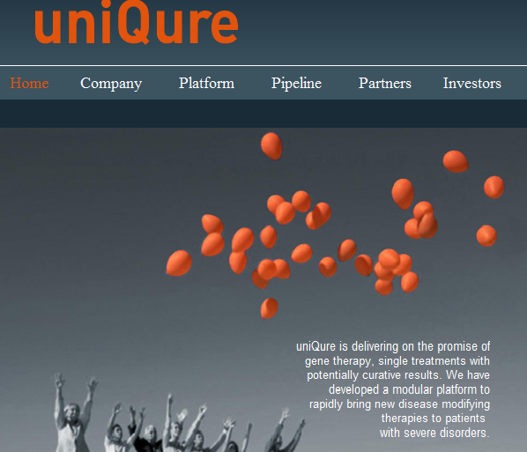
http://www.uniqure.com
Soovi korral
võid selle firma tegevuse
kohta lähemalt uurida
nende kodulehelt

Slide 5
Inimgeeni uuringute seadus Eesti Vabariigis, vastu võetud 13.12.2000
Seaduse eesmärk:
Reguleerida geenivaramu loomist ja pidamist ning selleks vajalike geeniuuringute tegemist, kindlustades seejuures geenidoonorluse vabatahtlikkuse ja geenidoonori isiku salastatuse, ning kaitsta inimesi geeniandmete kuritarvitamise ja nende DNA ülesehituse ning sellest johtuvate pärilikkusriskide põhjal diskrimineerimise eest.

Slide 6
Väljavõte geenidoonoriks saamise nõusoleku vormist
Nõusoleku andmine on täiesti vabatahtlik. Kedagi ei tohi diskrimineerida geenidoonoriks olemise või mitteolemise fakti alusel. Keegi ei tohi kallutada mind geenidoonoriks saamise nõusolekut andma. (2. punkt)

Slide 7
Geenieetika põhiküsimus
Mida me tohime sellest, mida me suudame?
Kas nt Parkinsoni tõbe tuleks ravida geeniteraapia abil?
Parkinsoni tõbi - liigutuste aeglustumine, lihasjäikus, peeneamplituudiline värin ja püstipüsimise häired

Slide 8
Genoom
See on ühes liigiomases kromosoomikomplektis sisalduv geneetiline materjal.
Inimgenoomi kaardistamine (selleni jõuti aastal 2000) tähendab pärilikkusaine DNA molekuli järjestuse kindlaks määramist.
Kasu: järjest enam on võimalik haigusi tekitavaid geene kaardistada ja mõelda sellele, kuidas inimesi ravida.

Slide 9
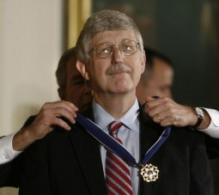
USA riikliku inimgenoomi uurimisinstituudi direktor Frances Collins
Leidis pärast inimgenoomi kaardistamist usu jumalasse.
Collins oli ateist 27nda eluaastani, kuni ta nägi, millist jõudu annab usk kõige kriitilisemas seisus patsientidele.
"Kui näed esimest korda 3,1 miljardi tähega juhendiraamatut,
mis sisaldab igasugust informatsiooni ja saladusi inimkonna kohta,
ei ole võimalik seda lehekülg lehekülje haaval uurida teatud aukartuse tundeta.” (ekspress.ee, 08.04.2008)

Slide 10
Küsimuste ahel …
Kas soovid minna geneetilisele testile või osalema geenivaramu projektis?
Kas oled seejärel valmis negatiivseks infoks (nt Sul on raske pärilik haigus ning parem oleks jääda järglasteta)?
Läksid ikkagi testidele – avastati uus pärilik haigus, kuid sellele puudub ravi.
Järgmine probleem: kui katsetada uut ravi, siis kas oled nõus olema katsejänes?

Slide 11
Veel üks probleemküsimus
Kui kasutada geeniteraapiat, siis kust lõpeb ravi ja algab parendamine?
PARENDAMINE – paremaks tegemine, tuunimine, olulise lisaressursi loomine.
PARANDAMINE – vea parandamine, nn normaalolukorra taastamine, mingit boonust kaasa ei saa.
Millega tegeleb Sinu hinnangul ilukirurgia?

Slide 12
Kas need kõik tulenevad halbadest/headest geenidest?
Kuritegevus
Liiderlikkus
Vaimne puudulikkus
Õpiraskused
Käitumishäired
Anded
Liibido
Iseloom
Muusikamaitse
Sotsiaalne toimetulek
Pingetaluvus
Millised küsimused veel tekivad?
Kas inimese sees on miski, mis
sunnib teda käituma nii nagu ta
käitub?

Slide 13
Somaatiline geeniteraapia ehk ravikloonimine
Patsiendi ravimiseks siirdatakse geneetilise puudega patsiendi keharakkudesse puudeta geene.
Ravimiseks siirdatakse tüvirakke.
Eetikasse puutuv: tüvirakkude saamiseks lõhutakse mõne päeva vanune embrüo.

Slide 14
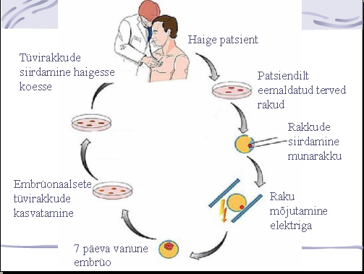
Allikas: https://image.slidesharecdn.com/geenitehnoloogia-1192463525416509-4/95/geenitehnoloogia-5-638.jpg?cb=1422667024

Slide 15
Sugurakkude teraapia
Vajalikud geenid siirdatakse patsiendi sugurakkudesse või sügooti (viljastatud munarakk).
See tagab selle, et järglane sünnib mingi kindla tunnusega või ilma selleta.
Tegu on tuunimisega ehk eugeenikaga
Eestis kehtiv Kunstliku viljastamise ja embrüokaitse seadus keelab valida seemnerakku sugukromosoomi järgi (va haigustumise vältimine); siin on väljavõte paragrahvist 35:
§ 35. Keelatud toimingud embrüoga
Naise kunstliku viljastamisega seoses on keelatud: 1) viljastada munarakk kunstlikult sellise seemnerakuga, mis on välja valitud selles sisalduva sugukromosoomi järgi, välja arvatud juhud, mil sugurakk on välja valitud, hoidmaks ära lapse haigestumist raskesse soolisse pärilikku haigusesse

Slide 16
Mõtteline eksperiment
Väga põhjalikult uuritud seemnerakk
Väga põhjalikult uuritud munarakk
Kunstlik viljastamine
Põhjalikult testitud viljastatud munarakk
Vajadusel geeniteraapia ehk geneetilise struktuuri muutmine
Tulemus: Inimene, kes ei kannata kunagi pärilike haiguste all (ei migreeni, parkinsoni vms).

Slide 17
Kimääri loomine
http://www.postimees.ee/1699829/briti-teadlased-said-loa-hubriidembruotele - loe läbi see uudis, siis saad teada, millistel asjaoludel said Briti teadlased loa hübriidembrüotele (Euroopas esimestena)
Võrdluseks viide Eesti seadusele:
Kunstliku viljastamise ja embrüokaitse seadus § 35, punkt 4: keelatud on luua arenemisvõimeline embrüo inimese munaraku viljastamisega looma seemnerakuga või looma munaraku viljastamisega inimese seemnerakuga.

Slide 18
Iseseisvaks mõtlemiseks - kas kurtuse geeniga embrüol on õigus elule?
Kurtidest abielupaar soovib saada teise lapse. Nad tahavad, et laps oleks kurt nagu nad ise ja nende esimene lapski.
Kuna naine on üle neljakümne aasta vana, võib ta rasestumiseks vajada kunstlikku viljastamist. Kunstlik viljastamine toimuks väljaspool emakat ning see annab arstidele võimaluse embrüot enne emakasse siirdamist diagnoosida.
Kurtuse geeniga embrüoid pole aga lubatud kunstlikuks viljastamiseks kasutada, seega poleks abielupaaril sel viisil kurti last võimalik saada.
Paar üritab endiselt last saada loomulikul moel. Nad oleksid õnnelikud ka siis, kui nende teine laps on kuulja, kuid neile ei meeldi tõsiasi, et neil pole võimalik valida kurtuse geeniga embrüot, kui nad peaksid viljastamiseks arstide abi vajama. (Allikas: www.eetika.ee)

Slide 19
Kasutatud allikad
www.eetika.ee
https://www.riigiteataja.ee/akt/72581?leiaKehtiv
http://ekspress.delfi.ee/kuum/inimgenoomi-kaardistaja-vaidab-et-leidis-jumala?id=27676575
www.geenivaramu.ee
https://www.riigiteataja.ee/akt/1048155?leiaKehtiv
http://www.uniqure.com
http://www.postimees.ee/1699829/briti-teadlased-said-loa-hubriidembruotele
https://image.slidesharecdn.com/geenitehnoloogia-1192463525416509-4/95/geenitehnoloogia-5-638.jpg?cb=1422667024

